Slide 1

VTP, SPB, VxLAN, propagación automática de VLAN y STP entre fabricantes
Marival Guerrero
noc@uam.es

Slide 2
Indice
Red del campus en cifras
Pasar de una red Cisco a multifabricante
Propagación automática de Vlans
Transporte de Vlans extendidas
Spanning Tree entre fabricantes
Incidencia con Spanning Tree

Slide 3
Red del campus en cifras
Campus UAM+CSIC
30 edificios UAM
70 armarios de comunicaciones
7 edificios CSIC
1 clase B IPv4
18000 IPs simultáneas:
WIFI: 7500 usuarios simultáneos

Slide 4
Red de la UAM en cifras
Red cableada:
5 chasis Cisco 6500
400 switches de acceso Cisco, distintos modelos
Red WIFI:
3 controladoras Alcatel
640 APs
170 Vlans locales
10 Vlans extendidas

Slide 5
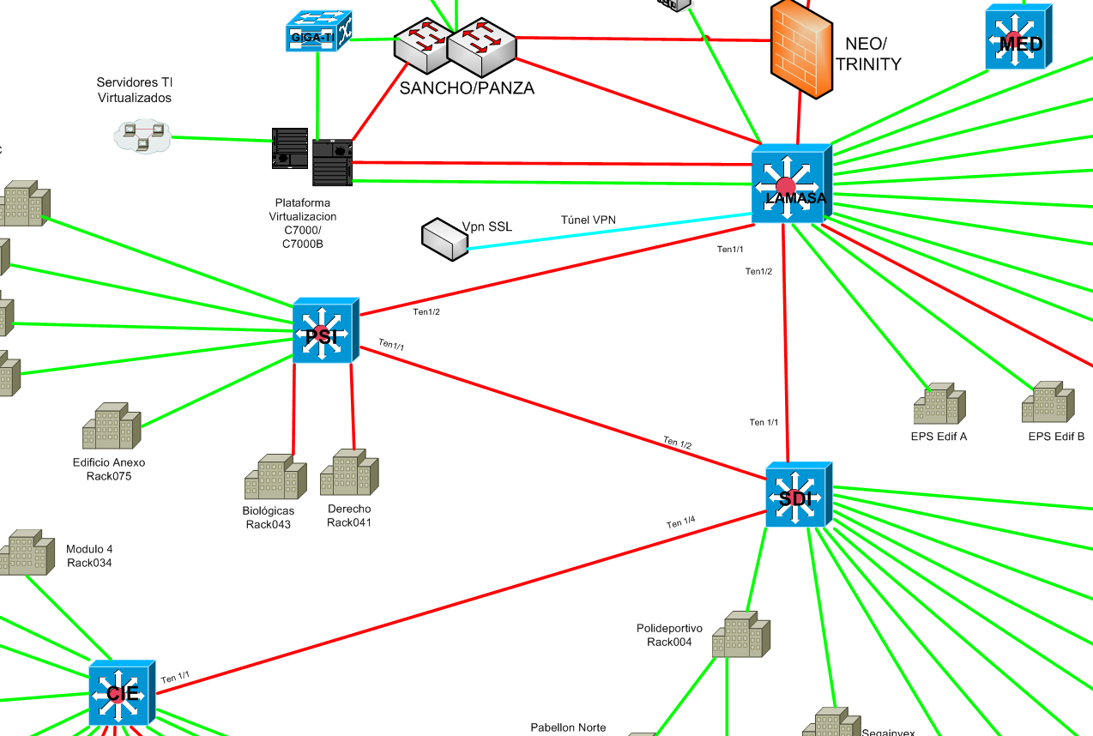
Red de la UAM (topología)

Slide 6
Pasar de una red Cisco a multifabricante
Motivos:
Económico
Unificación de usuarios: WIFI/Red cableada
Retos:
Know-how Cisco del personal técnico
Protocolos propietarios

Slide 7
VTP: Propagación automática Vlans
VTP (Vlan Trunk Protocol)
Propagación automática de Vlans L2
Protocolo propietario Cisco
Protocolo controvertido
Ventajas
Ahorro de tiempo en gestión de Vlans
Tablas homogéneas de Vlans
Riesgos
Borrado de las tablas de Vlans

Slide 8
VTP: Propagación automática Vlans
Preguntas en el aire:
¿Cómo se vive sin VTP?
¿Qué opináis sobre VTP?

Slide 9
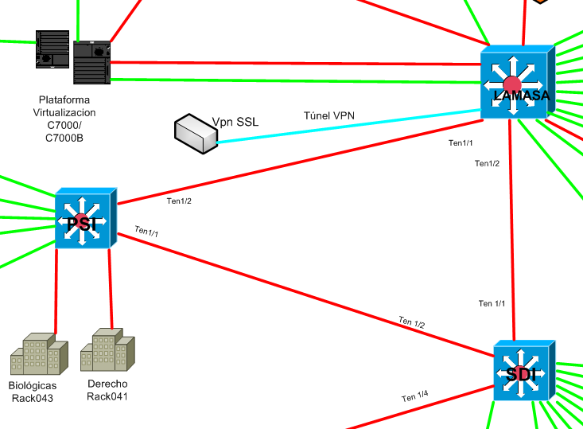
Vlans extendidas
En los enlaces entre Catalyst 6500. No en líneas metro.
Cuando extendemos las Vlans utilizando STP, dejamos enlaces sin utilizar

Slide 10
Vlans extendidas
¿Cómo aprovechar todos los enlaces?
Emplear Protocolo para extender Vlans:
Cisco, HP: VxLAN -- IETF in RFC 7348
Alcatel: SPB(M) -- IEEE 802.1aq
Simplificar la topología
Eliminar el tercer nodo del triángulo

Slide 11
Vlans extendidas
Riesgo bajo de averías en tendidos de fibras
Más económico extender fibras que mantener un tercer nodo de backbone

Slide 12
Vlans extendidas
Preguntas en el aire:
¿Qué protocolos utilizáis para extender Vlans?

Slide 13
Spanning Tree entre fabricantes
PVST+: Per Vlan Spanning Tree
Protocolo propietario Cisco
Inercia
Alternativas estándar:
Rapid STP -- IEEE 802.1w
Multiple STP -- IEEE 802.1s

Slide 14
Incidencia PVSTP+
APs se reinician aleatoriamente
Tráfico se propaga por múltiples interfaces
Cuando cae un switch del campus
Flooding de tráfico por múltiples interfaces
Duración: 1 ó 2 minutos
Hasta 600 Mbps de tráfico
No se ve con Port Mirror (SPAN): TAP
Flooding Unicast de múltiples Vlans

Slide 15
Incidencia PVSTP+
En las Vlans con mayor número de MACs
Resolver el exceso de MACs en algunas Vlans.
Adiós a PVSTP+.

Slide 16
¡Muchas gracias!

